Slide 1
La Teleoftlamologia può essere il futuro?
Antonio Randazzo
SIFI
5 Novembre 2016

Slide 2
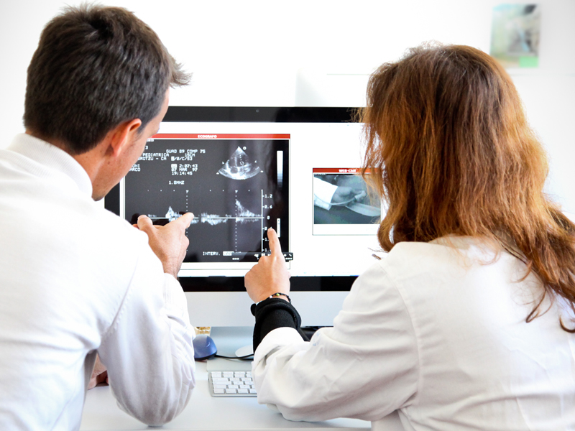
Definizione: Esercitare la medicina a distanza con l’aiuto di tecnologia di trasmissione dati

Slide 3
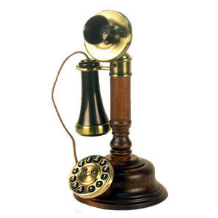
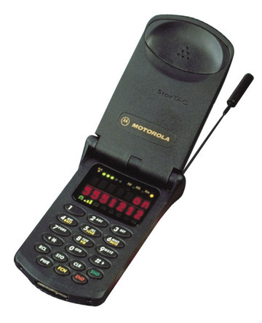
Qualche dato storico
1920 prima frequenza radio dedicata al servizio medico rilasciata alle navi di New York.
1994 Prima dimostrazione di teleradiologia: Scanner guidato per l'Hotel-Dieu de Montreal (Canada) su un paziente si trova nella apparecchiatura dell'ospedale Cochin di Parigi
2001 prima operazione di telesurgery da New York (dove era il chirurgo) e Strasburgo (dove era il paziente).

Slide 4
Principali campi di interesse
1-tele consulenza tra medico e paziente
2-Tele trasmissione: trasferimento di informazioni mediche tra operatori sanitari (reti di assistenza);
3-monitoraggio remoto del paziente (presenza di sistemi di monitoraggio remoti)
4-Helpline:allarme a distanza per gli anziani, le donne in gravidanza
5-TeleSurgery: chirurgia assistita computer remoto (robot Da Vinci)

Slide 5
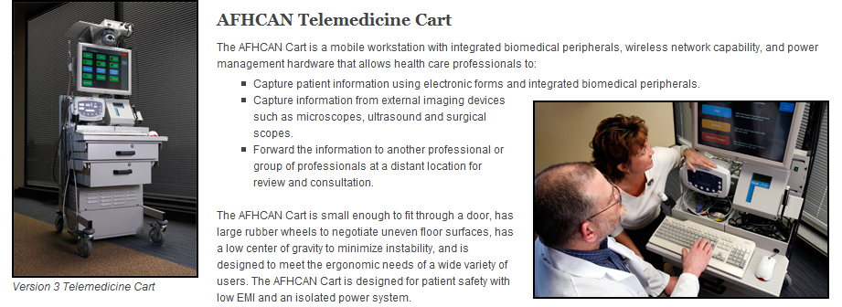
POSTAZIONE TELEMEDICA

Slide 7
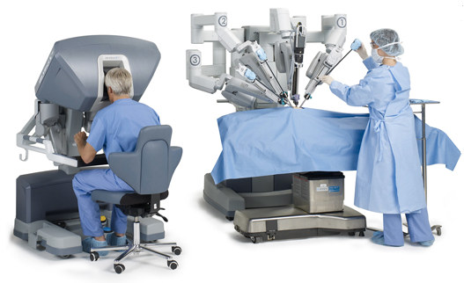
POSTAZIONE ROBOTIZZATA

Slide 8
Campi di interesse secondari o futuribili
Tele-Assistenza in zone isolate: navi da crociera,porte aerei , montagna, trekking ...
Tele-formazione (e-learning) formazione e l'istruzione medica a distanza (ECM)
TV-Medico-Sociale: Allenamento del paziente da casa (riabilitazione);
Tele-radiologia: l'interpretazione di radiologia a distanza (la diagnosi e la competenza);
Tele-psichiatria: la consultazione, la diagnosi e il monitoraggio di un paziente da uno psichiatra (skype);
Tele-vigilanza, il monitoraggio di pazienti ,i cui sensori monitorizano il decubito, il comportamento, il funzionamento di organi vitali o dispositivi supplementari e gli strumenti di geolocalizzazione (demenze senili o degenerative)
Tele meeting: incontro dei professionisti in videoconferenza (gestione dei casi comlessi o multidisciplinari)

Slide 9
Amazon, Google ed Apple investono nella Telemedicina
La Apple, che già da tempo sta cercano di sostituirsi al medico con i suoi prodotti innovativi nel campo medico, continua a stupirci con i suoi prodotti tecnologici come Apple Watch che con un bip indicherà quando fare moto.
Ricordiamo come ci siano già in circolazione: iPhone, apps, e sensori che effettuano monitoraggio continuo dello stato di salute per poi inviare i dati a strutture sanitarie, con possibilità di avere consulti a distanza, via web con i propri specialisti.
«smart band», i braccialetti per il fitness che misurano l’attività fisica esistono da anni così come le app che fanno suonare il telefonino quando hai fatto i cinque o diecimila passi previsti dalla tua «dieta motoria» quotidiana.
In Puglia, HELIS (Health Emergency online Support system), progetto regionale di Telecardiologia, è un servizio già attivo da alcuni anni.
Smart Health 2.0, offre la possibilità a pazienti con insufficienza renale di effettuare la dialisi da casa senza ricoveri e fastidiosi e dispendiosi spostamenti in ospedale. Il centro di nefrologia del policlinico pugliese ha già avviato la teledialisi su alcuni pazienti.

Slide 10
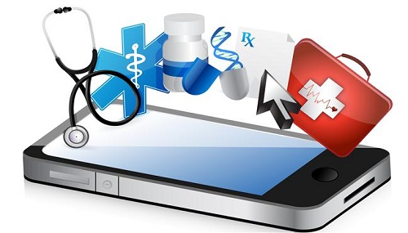

Slide 11
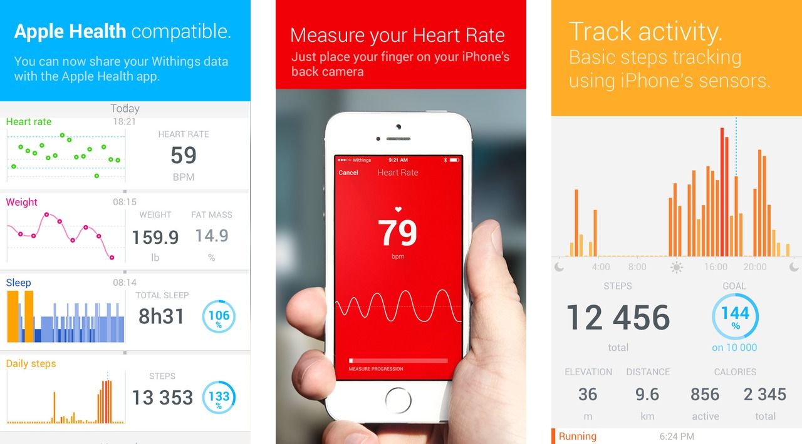

Slide 12
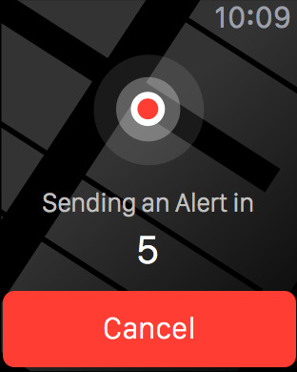
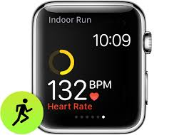

Slide 13
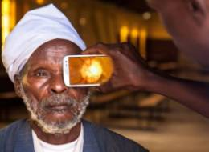
Teleoftalmologia

Slide 15
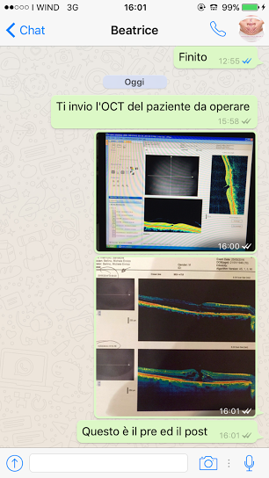
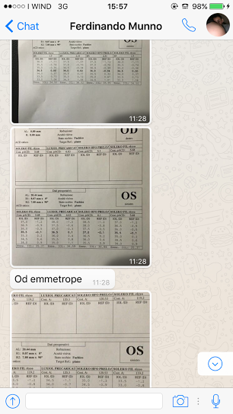

Slide 18
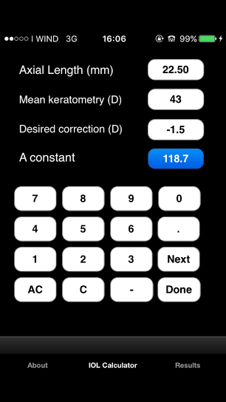
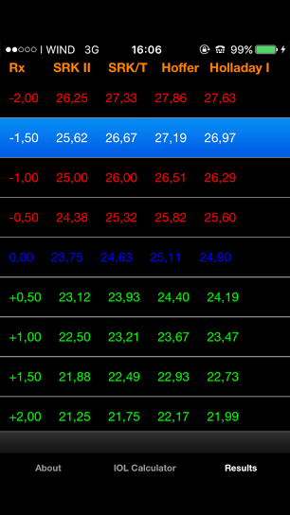

Slide 19
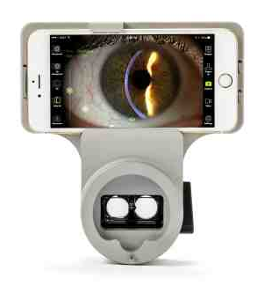
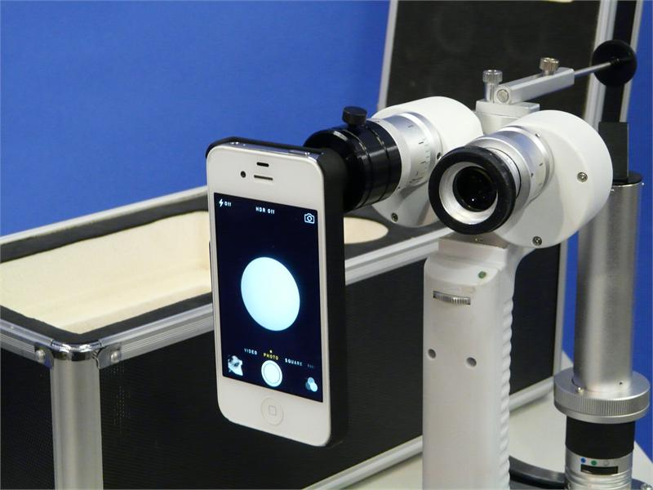

Slide 20
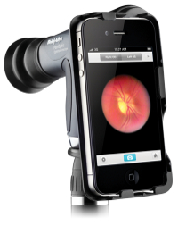
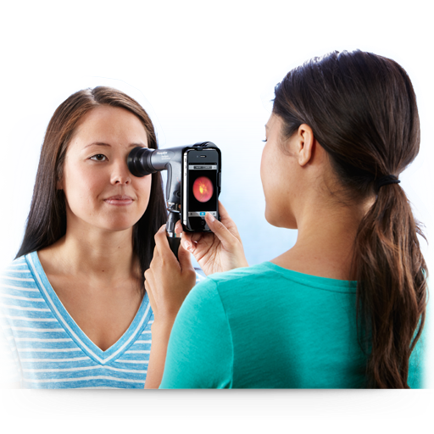

Slide 21
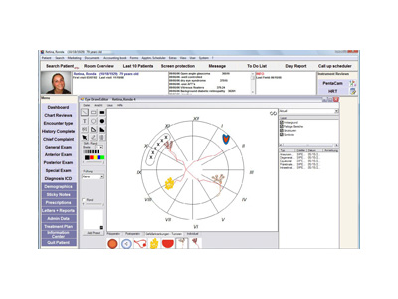
SOFTWARE DI GESTIONE

Slide 22
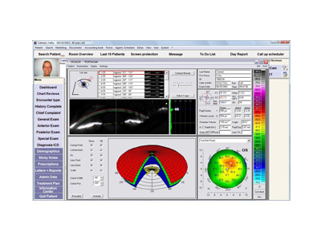

Slide 23
Collaborazione tra il Dipartimento della Guainia e Medelin (Colombia)
un operatore sul posto dotato di:
PC con connessione satellitare
Lampada a fessura con telecamera
OCT spectral domain
Programma di archiviazione dati
Campo visivo
Tonometro a soffio
Equipe di medici a distanza specialisti in diversi campi presso l’ospedale di Medelin

Slide 24
Risultati
5670 consulenze elaborate da oculisti specialisti a Medelin
1990 patologie ocluari diagnosticate:
110 glaucomi (400 a rischio)
820 cataratte,
82 maculopatie
15 retinopatia diabetetica grave
1 cataratta congenita

Slide 25
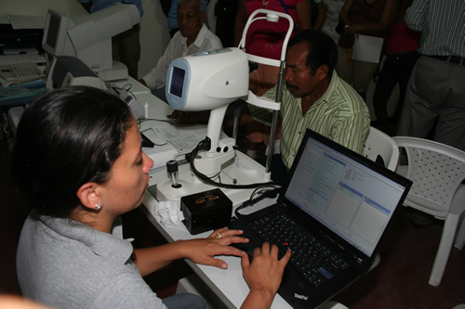

Slide 27
^{TELEURGENZE IN OFTALMOLOGIA}
Format: Abstract
Send to
Arq Bras Oftalmol. 2014 Aug;77(4):214-8.
A teleophthalmology system for the diagnosis of ocular urgency in remote areas of Brazil.
Ribeiro AG¹, Rodrigues RA², Guerreiro AM¹, Regatieri CV³.
Author information
Abstract
PURPOSES:
To validate a teleophthalmology mobile system aimed at improving and providing eye urgency screenings in remote and poor area settings in Brazil. The system enables one or more ophthalmologists to remotely examine a patient's condition and submit a decision describing the gravity of the case. If necessary, the patient can be forwarded to a hospital for further consultation.
METHODS:
A cellphone (Nexus One model, with a 5 megapixel camera) was used to collect data and pictures from 100 randomly selected patients at the Ophthalmology Emergency Room located at the General Hospital of the Federal University of São Paulo (UNIFESP). Data was then sent remotely to an online recording system to be reviewed by an ophthalmologist who provided feedback regarding the state of ocular urgency. RESULTS were then compared to the gold standard diagnosis provided at the hospital.
RESULTS:
The diagnosis of urgency was given by two ophthalmologists: one in the hospital (gold standard) and one remotely. When we compared both diagnoses we obtained results of 81.94% specificity, 92.85% sensitivity, and 85% accuracy, with a negative predictive value of 96.72%. This work also included a processing time analysis, resulting in an average time of 8.6 min per patient for remote consultations.
CONCLUSIONS:
This study is the first that has used only a cellphone for diagnosing the urgency of ocular cases. Based on our results, the system can provide a reliable distinction between urgent and non-urgent situations and can offer a viable alternative for the servicing of underprivileged areas. In screening techniques, the most important outcome is to identify urgent cases with a high level of sensitivity and predictive negative value. Thus, our results demonstrate that this tool is robust and we suggest that a major study aimed to verify its efficiency in resource-poor areas should be initiated.

Slide 28
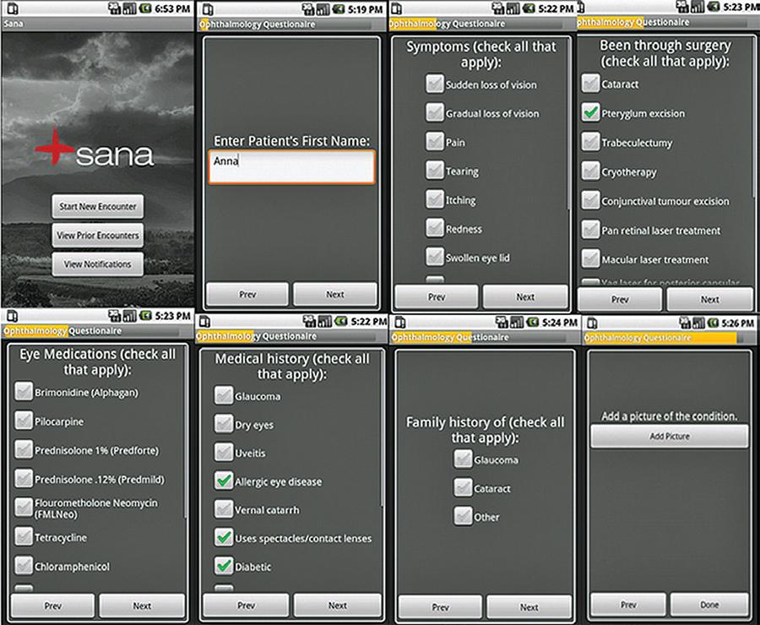
^{TELEURGENZE IN OFTALMOLOGIA}

Slide 29
^{TELEURGENZE IN OFTALMOLOGIA}

Slide 30
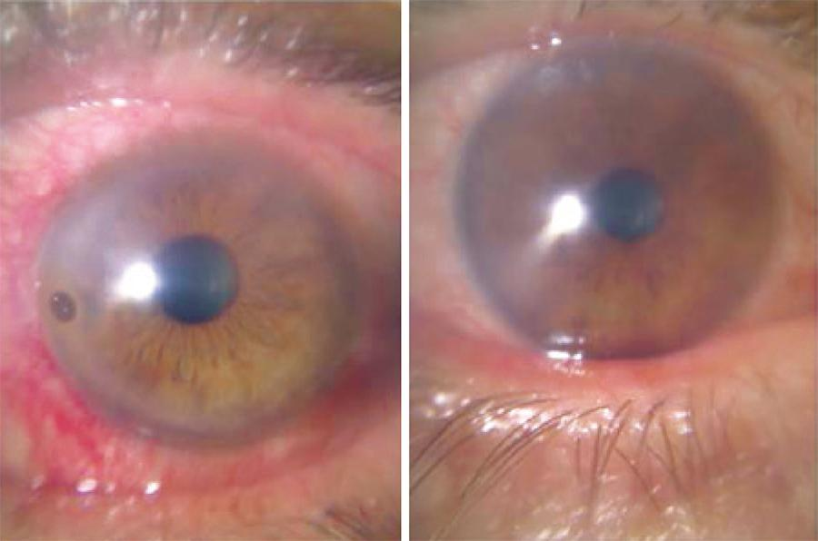
^{TELEURGENZE IN OFTALMOLOGIA}

Slide 31
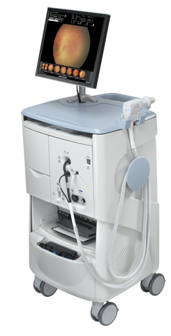
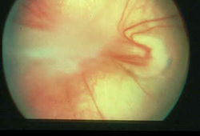
Progetto ROP e RETCAm

Slide 32
Utilizzo della RET CAM in telemedicina
International photographic screening study for ROP (PHOTOROP)presented at ARVO 2004
1-Early detection of ROP
2-Provides immediate diagnostic and medico-legal documentation
3-send to Networks Worldwide
Stanford University Medical Center, California
•St Jude Children’s Hospital, Tennessee
University of Regensberg, Germany
•Puerto Rico (Several Pediatrix affiliated sites), San Juan
•Tulane University Medical Center, Louisiana
4-Comprehensive Management of ROP

Slide 33
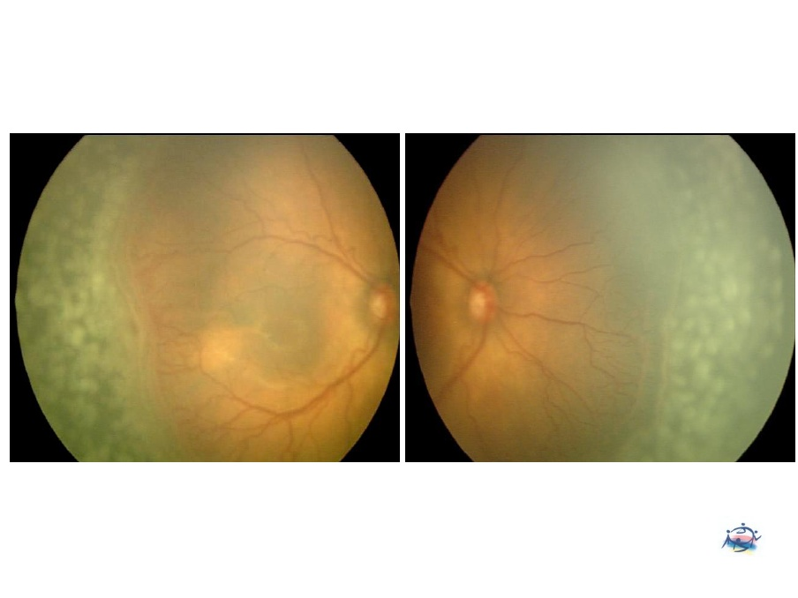

Slide 34
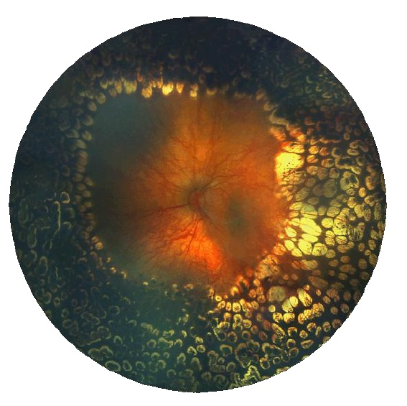

Slide 35
Progetto paesi della Loira 2013
Un progetto di teleradiologia (radiologia convenzionale e TC) CH Saint-Calais nella Sarthe, al fine di garantire la permanenza di cura di imaging affrontare la scarsità di radiologi e la crescente domanda di esami radiologici.
Un progetto teleradiologia, scanner principalmente teleexpertise programmati, due siti in West Cancer Institute, per soddisfare le esigenze della base di popolazione in esami radiologici in un contesto demografico medica tesa.
Progetto BBEEG (Electro EEG dei neonati), guidata dal CHU d'Angers e conduce su diversi siti ospedalieri pilota. Il suo obiettivo finale è quello di "fornire strutture sanitarie e medici una piattaforma di supporto diagnostico appena nati in un contesto di crescente innovazione tecnologica e la mancanza di personale specializzato in EEG neonatale.
programma di miglioramento per il monitoraggio delle complicanze in pazienti diabetici sotto pompa di insulina, tramite esame del fondo oculare
progetto di sorveglianza a distanza di insufficienza cardiaca sul Nord Mayenne,.

Slide 36
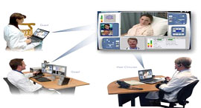
-2 Fundus camera non midriatica presso il reparto di diabetologia
(CH Laval, CH Mayenne)
-Formazione dei diabetologi incaricati sul funzionamento della macchina
e su un normale fondo oculare
-Invio delle immagini sospette al centro di riferimento (CHM Le Mans)
-Richiesta visita oculistica

Slide 37
Risultati 2013
1080 esami del fondo eseguiti
190 visite oculistiche richieste
58 cataratte (per ineseguibilità del fondo)
140 angiografie eseguite
90 retinopatie non prolifereranti ischemiche diagnosticate (FC laser)
18 retinopatie proliferanti di cui 16 di interesse chirurgico

Slide 38
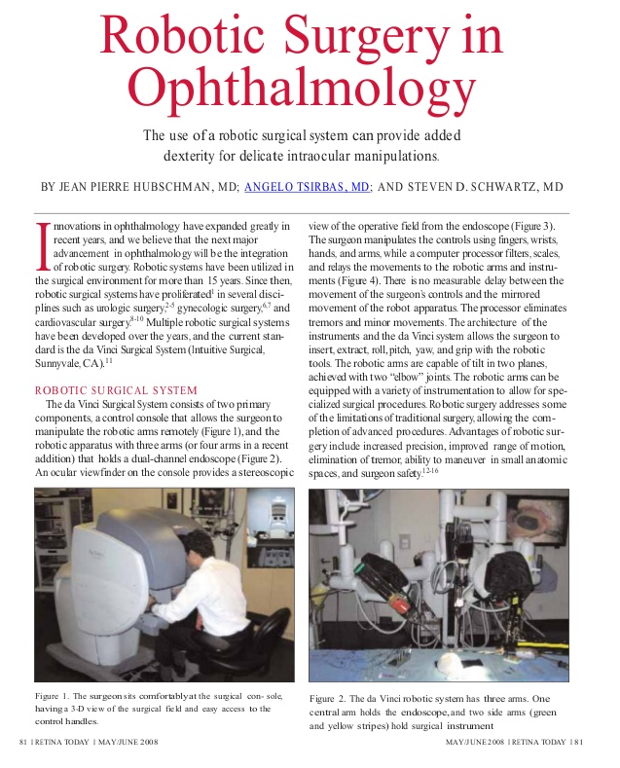

Slide 39
PRINCIPALI VANTAGGI CHIRURGIA ROBOTICA
Chirurgia a distanza
Visione endoscopica stereoscopica
Riduzione del tremore della mano
Selezione dei movimenti involontari
Rotazione dei bracci di 360 gradi
Memorizzazione delle sequenze cinetiche
Micro-Movimenti pre-calibrati (es.:incannulamento della vena centrale)

Slide 40
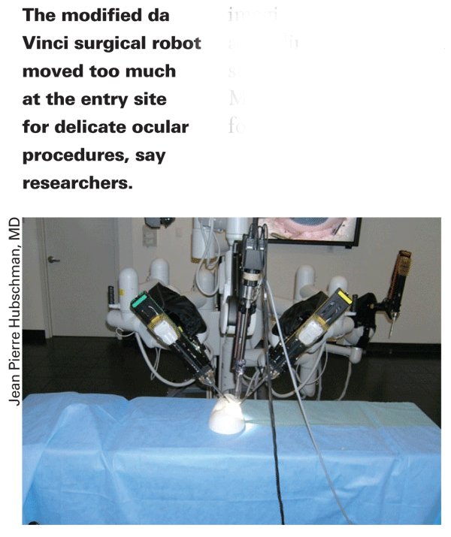

Slide 41
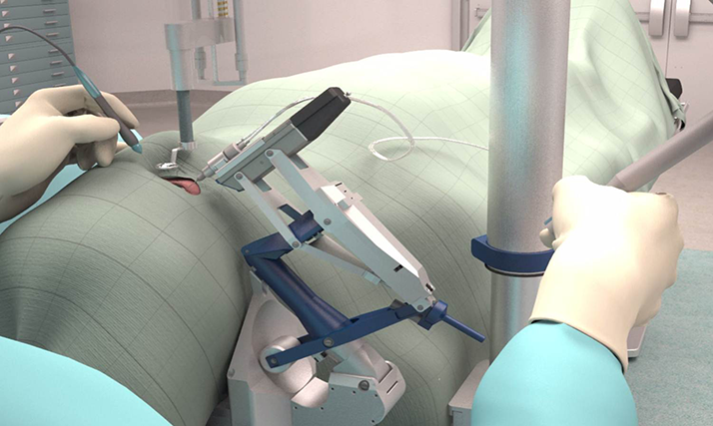

Slide 42
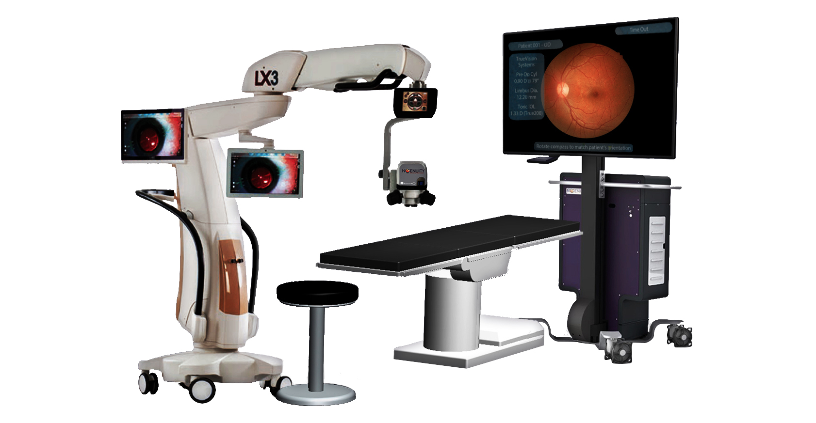
NGENUITY® 3D Visualization System

Slide 43
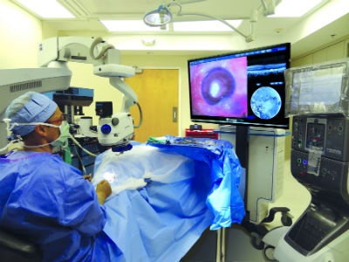

Slide 44
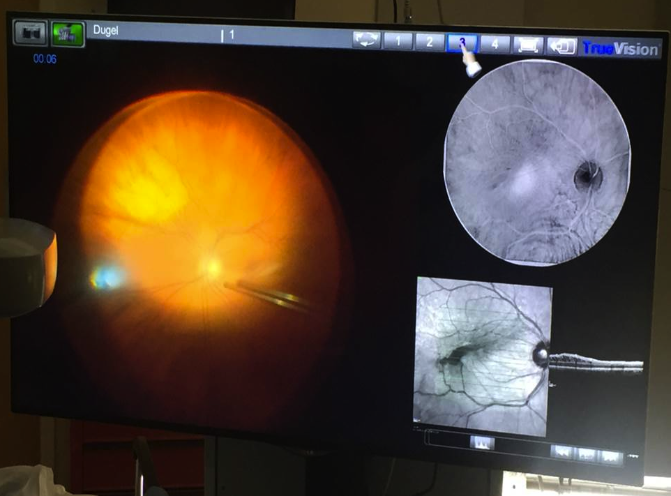
NGENUITY® 3D Visualization System

Slide 45
NGENUITY® 3D Visualization System
Migliora la postura del chirurgo
Interfaccia OCT (specie per pucker)
Maggiore percezione della profondità di campo
Riduzione dei picchi luminosi per autoregolazione del contrasto
Ritardo di trasmissione immagine di circa 90msec
Utile alla didattica

Slide 46
…una tele consulenza strabologica

